Slide 1
Las profesiones, ocupaciones, oficios y hobbies
actividades humanas

Slide 2
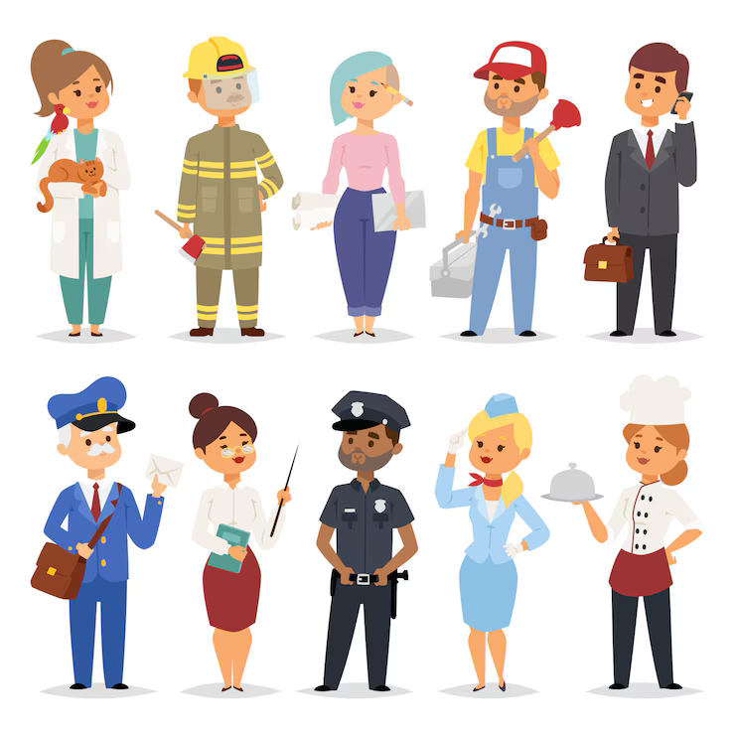
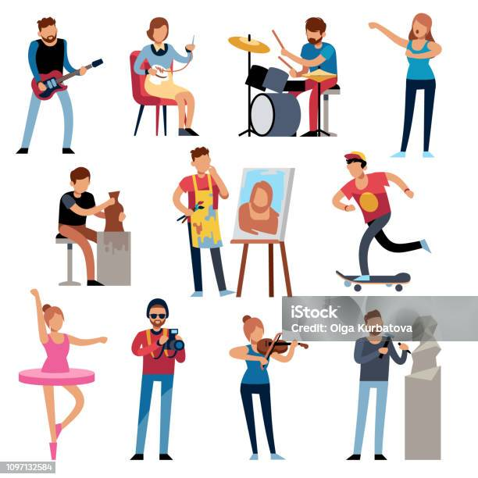
Actividades que se relacionan con el trabajo, el saber, el sustento económico o el disfrute personal.

Slide 3
1. Profesiones
Definición: Actividades laborales especializadas que requieren formación académica formal y, generalmente, una certificación oficial.
Características:
Requieren estudios universitarios o técnicos superiores.
Están reguladas por instituciones o gremios (por ejemplo, médicos, abogados, ingenieros).
Implican responsabilidad ética y social.
Ejemplos:
Medicina,
docencia,
arquitectura,
Derecho;
Psicología clínica

Slide 4
2. Ocupaciones
Definición: Toda actividad que una persona realiza con regularidad para obtener ingresos, sin importar el nivel de formación requerido.
Características:
Incluyen tanto profesiones como oficios y trabajos no calificados.
Se usa como término general en censos y estudios laborales
Ejemplos: Vendedor, secretaria, taxista, gerente, panadero.

Slide 5
3. Oficios
Definición: Actividades laborales manuales o técnicas que requieren habilidades prácticas, generalmente aprendidas por experiencia o en formación técnica no universitaria.
Características
Ejemplos: Carpintero, plomero, albañil, mecánico, costurera.
No requieren títulos universitarios
Suelen aprenderse a través del trabajo (maestros, técnicos, talleres).

Slide 6
4. Hobbies (aficiones)
Definición: Actividades realizadas por placer o entretenimiento en el tiempo libre, sin ánimo de lucro.
Características:
Fomentan el desarrollo personal y el bienestar emocional.
No se realizan por necesidad económica
Ejemplos:
Leer
pintar
tocar un instrumento hacer jardinería
jugar ajedrez.

Slide 7
RESUMEN COMPARATIVO
Tipo | Formación requerida | Finalidad principal | Ejemplos
Profesión | Académica (universidad) | Ejercicio profesional | Médico, abogado, docente
Ocupación | Variable | Sostén económico | Empleado, cajero, secretaria
Oficio | Técnica o empírica | Trabajo manual o técnico | Carpintero, electricista
Hobby | Ninguna (personal) | Ocio, disfrute personal | Cantar, dibujar, coleccionar

